Slide 1
Diagrama de classe
Herysson R. Figueiredo
herysson.figueiredo@ufn.edu.br

Slide 2
Técnicas para identificação de classes
A identificação de classes é o processo de determinar quais objetos comporão um sistema de software orientado a objetos (SSOO).
Fundamental para a construção do modelo de classes, que é a espinha dorsal do desenvolvimento de SSOOs.
Os objetos em um SSOO pertencem a classes; identificar essas classes é entender quais objetos são necessários para o sistema.

Slide 3
Como Identificar Classes?
Identificação de Classes Candidatas: Primeira etapa onde se identificam entidades que podem se tornar classes.
Seleção e Eliminação: Aplicação de princípios para remover classes candidatas desnecessárias.
Processo Iterativo: Não é um processo sequencial; envolve identificação contínua de novas candidatas e revisão de candidatas previamente identificadas.

Slide 4
Técnicas e Ferramentas para Identificação
Análise de Requisitos: Estudar os requisitos do sistema para identificar entidades e funções chave.
Modelagem de Domínio: Utilizar técnicas de modelagem para visualizar as relações entre entidades.
Utilização de Casos de Uso: Analisar os casos de uso para identificar os objetos que interagem no sistema.

Slide 5
Refinando a Seleção de Classes
Relevância: Eliminar entidades que não contribuem significativamente para os requisitos do sistema.
Simplicidade: Evitar redundâncias e focar em classes que simplificam a arquitetura.
"Como um jardineiro, o desenvolvedor deve, a todo momento, alimentar as plantas boas e eliminar as ervas daninhas."(MEYER, 1997).

Slide 6
Introdução à Análise Textual de Abbott
Proposta por Russell Abbott em 1983 como uma técnica para identificação de classes em sistemas de software orientados a objetos.
Utiliza documentos de requisitos, modelos de negócio, glossários e conhecimento do domínio.

Slide 7
Identificação de Termos em Documentos
Análise de substantivos e adjetivos: Termos relevantes são destacados nos documentos.
Remoção de sinônimos: Mantém-se apenas os termos mais significativos para o domínio.
Categorização dos termos: Divididos em classes candidatas, atributos ou irrelevantes

Slide 8
Usando Verbos para Identificar Operações e Associações
Operações: Verbos com sentido de ação indicam operações em potencial.
Associações: Verbos que expressam relações de "ter" sugerem agregações ou composições.
Heranças: Verbos com sentido de "ser" indicam generalizações.

Slide 9
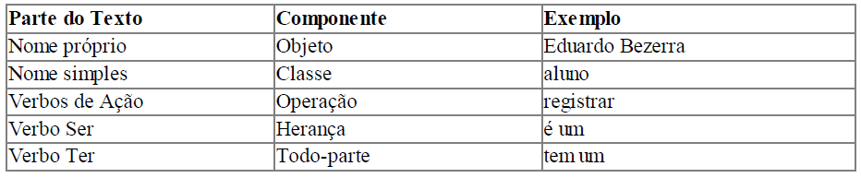
Usando Verbos para Identificar Operações e Associações
Operações: Verbos com sentido de ação indicam operações em potencial.
Associações: Verbos que expressam relações de "ter" sugerem agregações ou composições.
Heranças: Verbos com sentido de "ser" indicam generalizações.

Slide 10
Avaliando a Análise Textual de Abbott
Vantagens: Simplicidade de aplicação e a capacidade de diretamente mapear componentes do modelo de classes.
Desvantagens: Dependência da completude e qualidade do documento-fonte, risco de identificar muitas classes candidatas não úteis e possível omissão de classes cruciais.

Slide 11
Exercício
Utilizem o texto abaixo para identificar:
Classes Candidatas: Identifiquem potenciais classes a partir dos substantivos encontrados no texto.
Atributos: Definam os atributos que cada classe identificada pode ter, baseando-se nos detalhes fornecidos.
Operações: Sugiram operações que as classes podem executar, considerando as ações implícitas no texto.
Relacionamentos: Discutam possíveis relações entre as classes identificadas.

Slide 12
Exercício
A empresa Comércio Eficaz Ltda. emitiu um recibo de venda para o cliente João Pereira, residente na Rua dos Jacarandás, número 120, bairro Laranjeiras, na cidade de São Paulo, CEP 04321-000. A transação foi registrada em 15 de agosto de 2023.
O recibo detalha a compra de diversos itens. O primeiro item listado é uma unidade de "Mouse Óptico", vendido por R$25,00. Segue-se uma compra de dois teclados, cada um ao preço unitário de R$45,00. Além disso, João adquiriu três cadernos, cada um custando R$15,00.
Cada linha do recibo especifica a unidade de medida do item, a quantidade adquirida, a discriminação do produto, o preço unitário e o total por item. Ao final do recibo, o valor total da compra foi calculado e registrado, somando-se o custo de todos os itens.
João efetuou o pagamento em dinheiro no momento da compra e recebeu este recibo como comprovante da transação realizada.

Slide 13
Diagrama de objetos UML

Slide 14
Diagrama de objetos UML
Os diagramas de objetos são instâncias de diagramas de classes, assim como objetos são instâncias de classes na programação.
Funcionam como instâncias de diagramas de classes, detalhando as interações e estados dos objetos.
Utilizados principalmente para ilustrar as ligações entre objetos em um sistema.

Slide 15
Estrutura e Componentes
Representação de objetos: Cada objeto é representado por um retângulo dividido em dois compartimentos.
Compartimento superior: Mostra a identificação do objeto, que deve ser sempre sublinhada.
Compartimento inferior (opcional): Exibe os valores dos atributos do objeto conforme definidos na classe.

Slide 16
Estrutura e Componentes
Representação de objetos: Cada objeto é representado por um retângulo dividido em dois compartimentos.
Compartimento superior: Mostra a identificação do objeto, que deve ser sempre sublinhada.
Compartimento inferior (opcional): Exibe os valores dos atributos do objeto conforme definidos na classe.
pessoa1: Pessoa
nome: “Herysson” idade: 35 altura: 1,90 peso: 90 Kg

Slide 17
Aplicações Práticas do Diagrama de Objetos
Origem: Desenvolvido pelo método de Booch, integrado à UML.
Utilização na prática: Raramente usado isoladamente, mas valioso para:
Ilustrar relacionamentos complexos de um diagrama de classes, como associações reflexivas.
Facilitar a validação de diagramas de classes, esclarecendo suas estruturas e relacionamentos.

Slide 18
Aplicações Práticas do Diagrama de Objetos
Relevância fora da validação: Embora seu uso prático seja limitado, a notação é compartilhada com o diagrama de comunicação, fortalecendo a compreensão inter-diagramas.

Slide 19
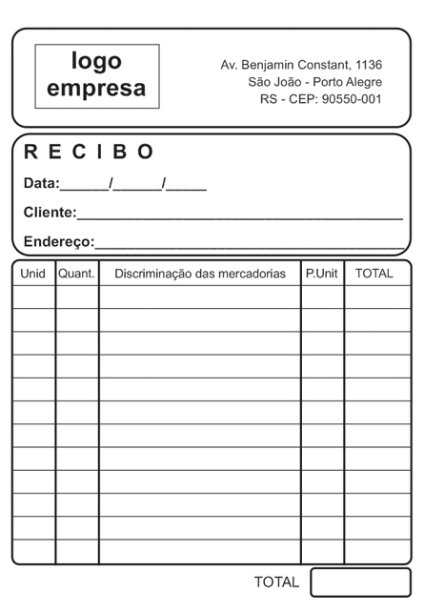
Exemplo de Diagrama de Objetos
Modele o diagrama de classe que represente a imagem ao lado.

Slide 20
Exemplo de Diagrama de Objetos
15 08 2023
Agora vamos simular uma venda e criar o diagrama de objetos com base no exemplo ao lado.
João Pereira
R. dos Jacarandas, N° 120, São Paulo CEP: 04321000
U 2 Caneta BIC azul 1,50 2,85
U 4 Caneta BIC preta 1,50 5,70
U 5 Caderno 12 materias 20,00 100,00
U 1 Mochila BEN10 150,00 135,00
243,55

Slide 21
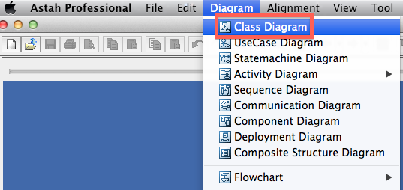
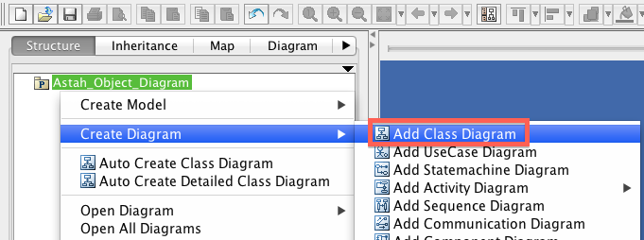
Como desenhar diagramas de objetos no Astah?
O Astah não possui um menu independente para "Diagrama de Objetos", portanto, utilize o Diagrama de Classes.

Slide 22
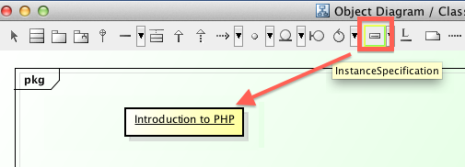
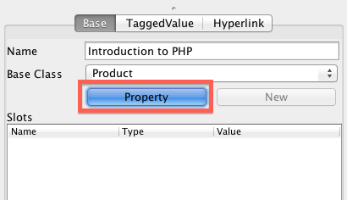
Como desenhar diagramas de objetos no Astah?
Para adicionar um objeto, selecione "InstanceSpecification" e clique no diagrama. Para inserir os slots, selecione a InstanceSpecification, vá ao painel inferior esquerdo chamado "Property View", então clique no botão [Property] na aba [Base].

Slide 23
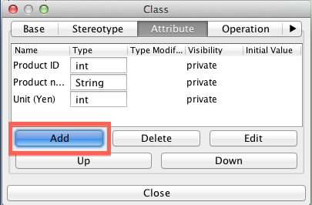
Como desenhar diagramas de objetos no Astah?
Se você voltar para a aba [Base], todos os slots estarão listados, agora adicione os valores diretamente.

Slide 24
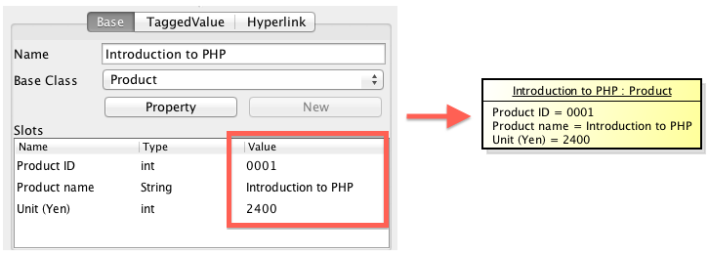
Como desenhar diagramas de objetos no Astah?
Se você voltar para a aba [Base], todos os slots estarão listados, agora adicione os valores diretamente.

Slide 25


Como desenhar diagramas de objetos no Astah?
Para criar uma linha entre InstanceSpecifications, simplesmente selecione [Link] na barra de ferramentas ou clique em “L” e desenhe entre as InstanceSpecifications, o que aparece quando você passa o mouse sobre uma InstanceSpecification e então clique em outra InstanceSpecification para conectar.

Slide 26
Bibliografia
BEZERRA, E. Princípios de Análise e Projeto de Sistemas com UML. 2. ed. Rio de Janeiro: Elsevier, 2006.
BOOCH, G.; RUMBAUGH, J.; JACOBSON, I. UML: guia do usuário. 2. ed. Rio de Janeiro: Campus, 2006.
PRESSMAN, R. S. Engenharia de software. Rio de Janeiro: McGraw-Hill, 2006.
SOMMERVILLE, I. Engenharia de software. São Paulo: Addison Wesley, 2007.

